Slide 1
Introduction to MS Dynamics NAV
(Credit Memo)
Ing.J.Skorkovský,CSc.
MASARYK UNIVERSITY BRNO, Czech Republic
Faculty of economics and business administration
Department of corporate economy

Slide 2
Credit Memo
Credit Memo-(Further CM) definition (terminology) and effects
  is a commercial document issued by a seller to a buyer. The seller usually issues a credit memo for the same or lower amount than the invoice, and then repays the money to the buyer or sets it off against a balance due from other transactions.
  A Credit Memo lists the products, quantities and agreed prices for products or services the seller provided the buyer, but the buyer returned it or did not receive it or received incomplete, damaged, or incorrect.

Slide 3

Dobropisy
Chcete-li vrátit zboží dodavateli nebo zrušit služby, za které jste již zaplatili, pak můžete vytvořit a zaúčtovat nákupní dobropis, který určí žádanou změnu původní nákupní faktury. Pro vyplnění nákupního dobropisu informacemi z příslušné nákupní faktury můžete použít funkci Kopírovat doklad. –Popis je zde stručnější než u prodejních dobropisů – viz HELP
Jestliže váš zákazník chce vrátit zboží nebo stornovat služby, které jste mu prodali, musíte vytvořit a zaúčtovat prodejní dobropis, který určuje požadovanou změnu ve vztahu k originální prodejní faktuře. Můžete použít funkci Kopírovat doklad k vyplnění prodejního dobropisu správnými fakturovými informacemi. Změna se může vztahovat ke všem produktům na původní prodejní faktuře nebo jen k nějakým z nich. Proto, zákazník může částečně vrátit doručené zboží nebo požadovat náhradu doručených služeb. V tom případě musíte upravit zkopírované informace o prodejní faktuře

Slide 4

Business model (CM=Credit Memo)
Let´s prepare some data in order to show CM basics
  Create new item Z100 (Description Lever)
  Costing Method : FIFO
  Basic Unit of Measure : Pcs
See item card details

Slide 5
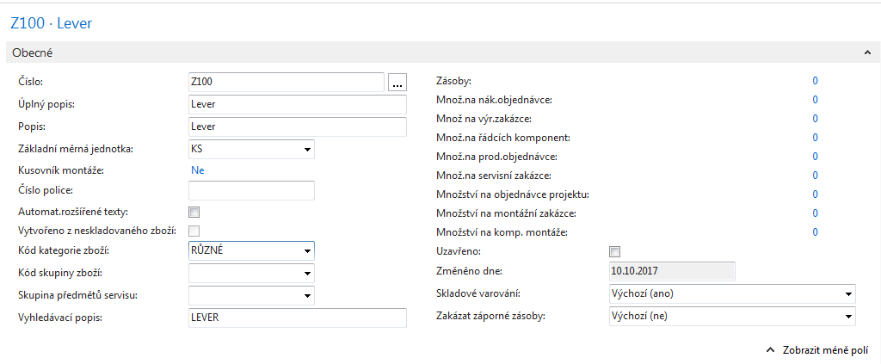
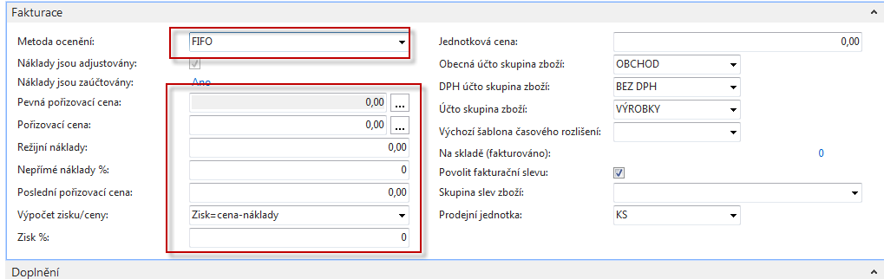
Created Item cards I.

Slide 6
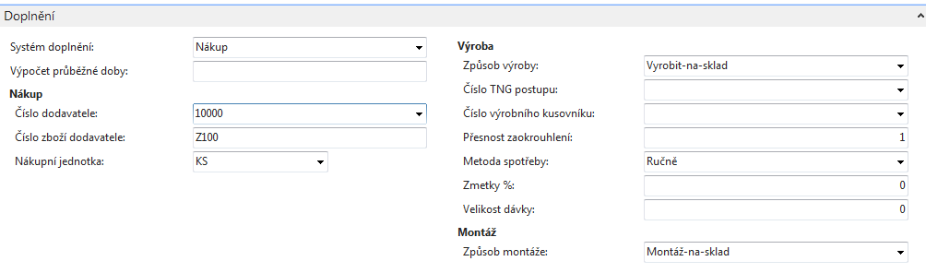
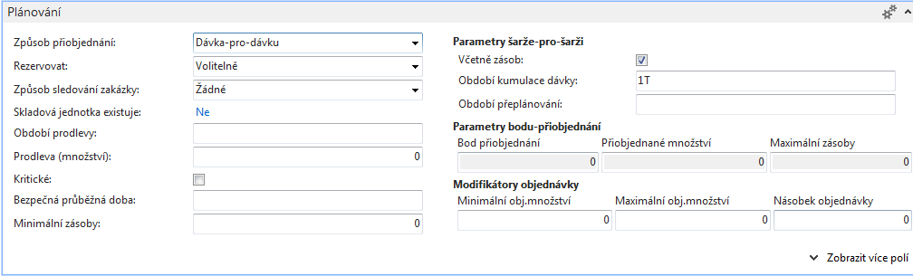
Created Item cards II.

Slide 7
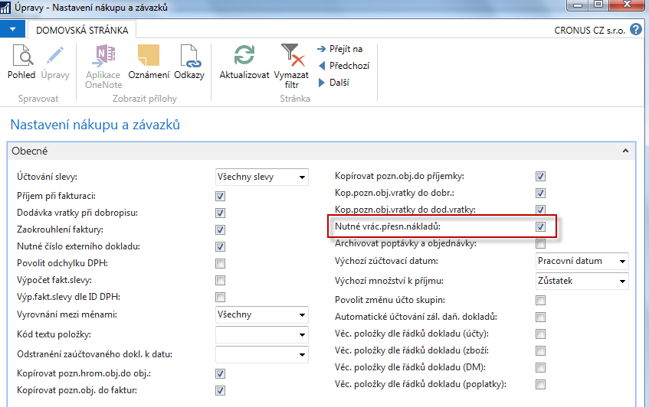
Purchase Setup – nastavení nákupu
Zaškrtnutí v tomto poli označuje, že program nepovolí zaúčtování transakce vratky, dokud pole Vyrovnat položkou zboží v řádku nákupní objednávky nebude obsahovat nějakou položku.Tato funkce se používá v případě, že firma chce použít metodu vrácení přesných nákladů ve spojitosti s nákupními vratkami To znamená, že nákupní vratka je oceněna naprosto stejnými náklady jako původní nákup při vyskladnění. Pokud se později k původnímu nákupu přidají další náklady, program zaktualizuje hodnotu nákupní vratky.

Slide 8
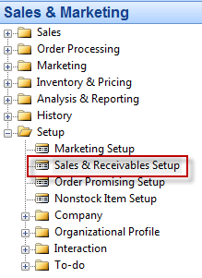
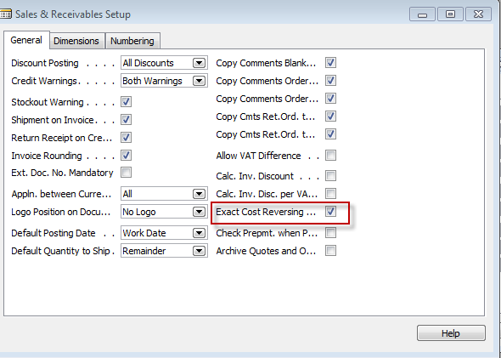
Sales Setup
A check mark in this field indicates that the program will not allow a return transaction to be posted unless the Appl.-from Item Entry field on the sales order line contains an entry.
This function is used when the company wants to apply an exact cost reversing policy in connection with sales returns. This means that the sales return is valued at exactly the same cost as the original sale when being put back on inventory. If an additional cost is later added to the original sale, the program updates the value of the sales return respectively.
CZ verze popisu je obdobná jako pro nákup (viz předchozí snímek)

Slide 9
Purchases
Purchase from Vendor 10000
1st Purchase 10 pcs, Direct Unit Cost Excluding VAT= 4,0 and Location=Blue
2nd Purchase 10 pcs, Direct Unit Cost Excluding VAT= 8,0 and Location=Red
See Vendor Ledger Entries
See Item Ledger Entries

Slide 10
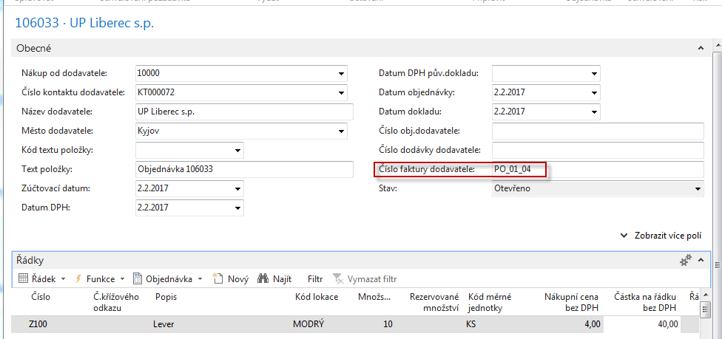
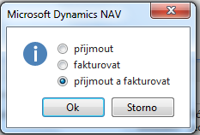
Purchase Order One
F9

Slide 11
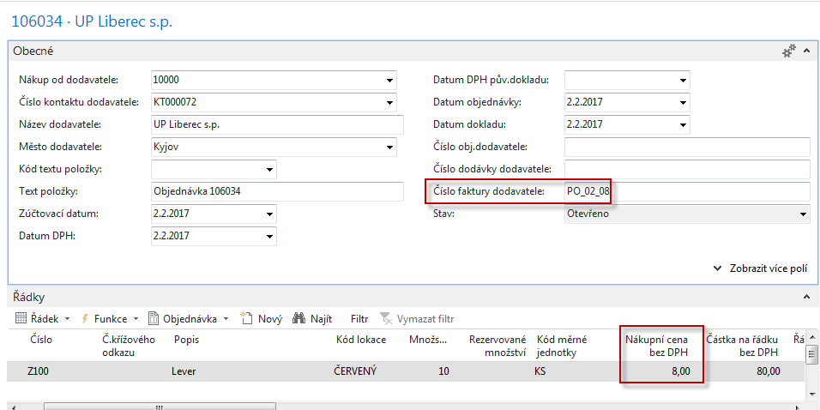
Purchase Order Two
F9

Slide 12
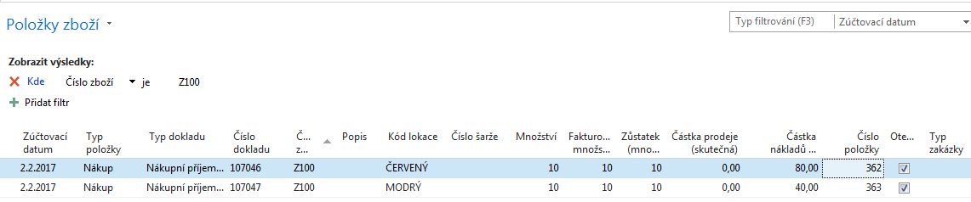
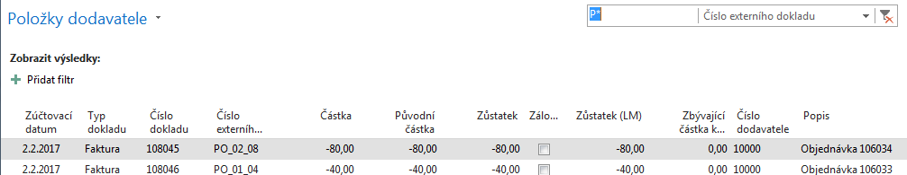
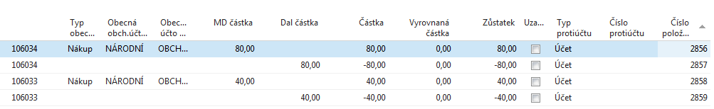
Entries
Item Ledger Entries
Vendor Ledger Entries
General Ledger Entries

Slide 13
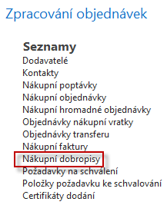
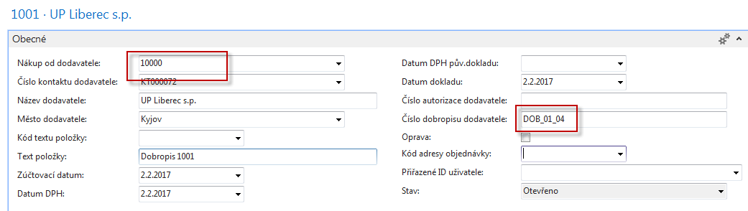
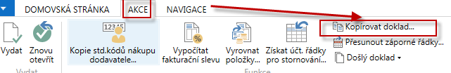
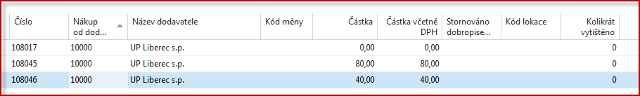
Creation of credit memo related to PO1
Manually

Slide 14
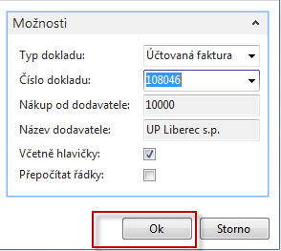
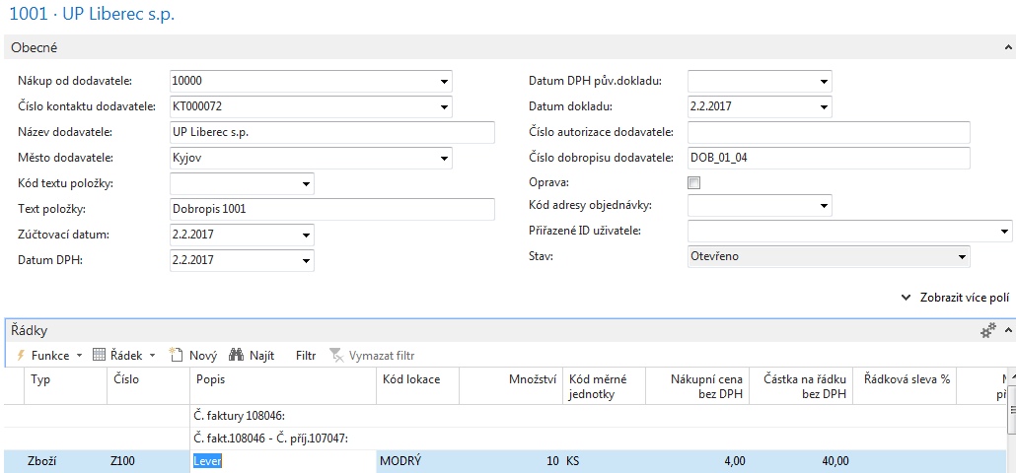
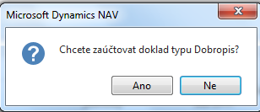
Credit memo – PO1
F9

Slide 15
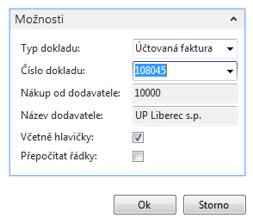
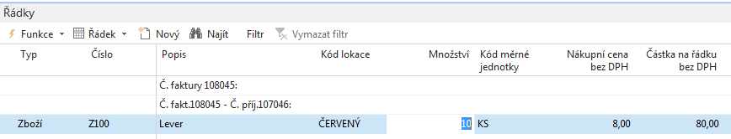
Credit Memo –PO2
Credit memo line (řádek dobropisu)

Slide 16
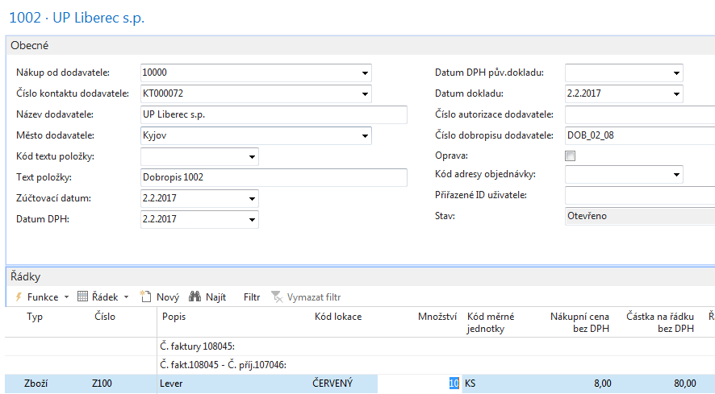
Credit Memo –PO2
F9

Slide 17
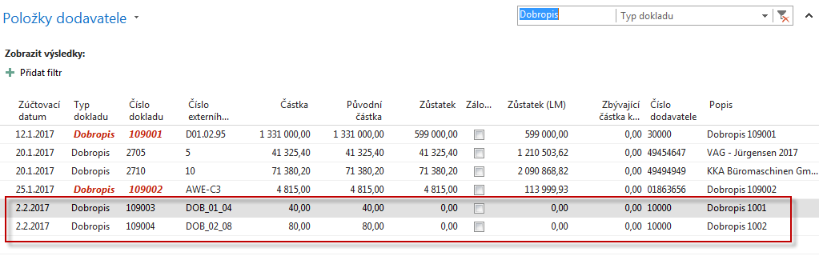
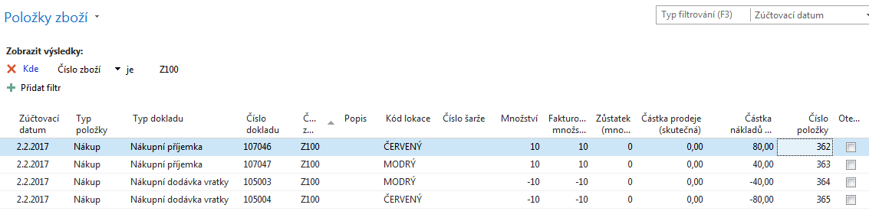
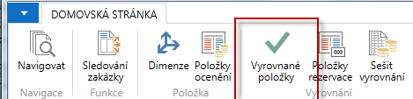
Entries after posting both CM

Slide 18
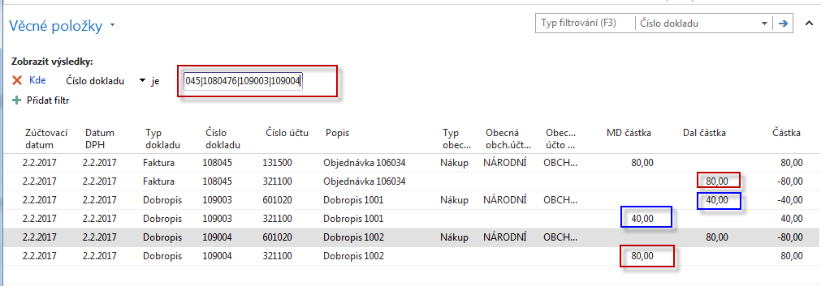
G/L Entries - položky hlavní knihy

Slide 19
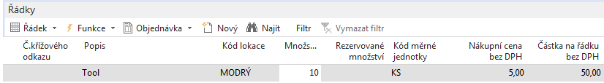
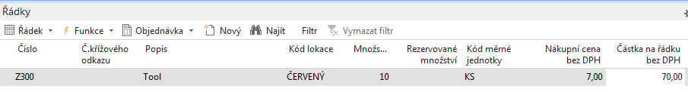
Another method of CM creation
Only Czech course
BPH_PIS2 !!!!
We have created and posted two new PO
for Z300 ->costs 5 (first PO)- BLUE and 7 (second PO) – RED x 10 each
And new CM creation does not use copy document by Apply from item entry
– Vyrovnat položkou zboží- viz řádek dobropisu. Pozor neuvažujeme v řádcích lokaci
i když oba nákupy lokaci používaly ! Navíc při manuálním vytvoření řádku dobropisu
se objeví poslední nákupní cena , tedy 7 !!!!! Dále odškrtneme políčko
Přesné vrácení nákladů a nastavíme Automatickou adjustaci vždy v Nastavení zásob
2 x F9

Slide 20
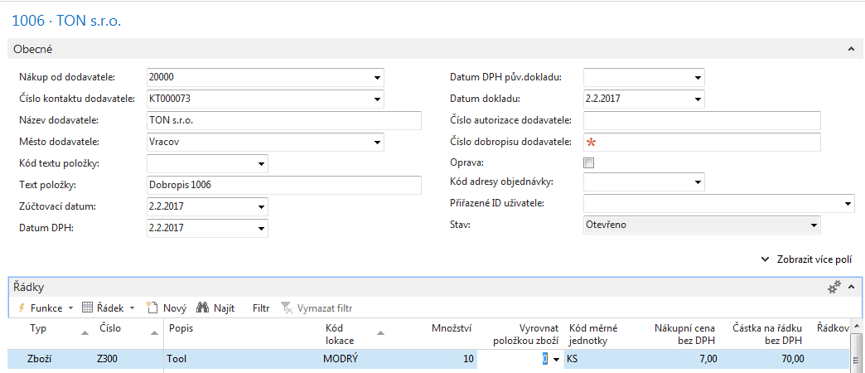
Credit Memo
Budeme chtít vyrovnat první položku Z300 za 5

Slide 21
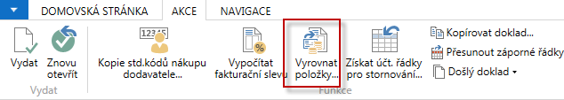
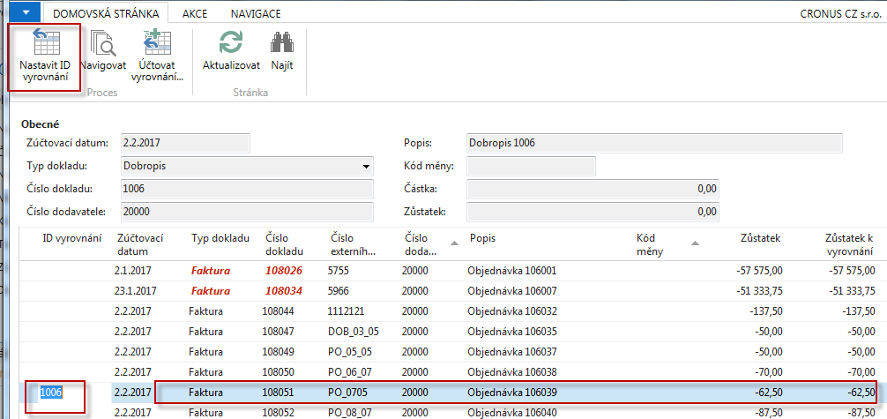
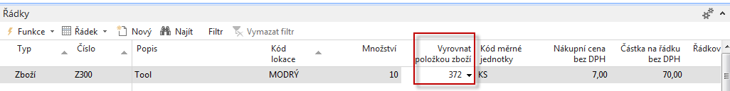
CM creation - only CM line- s pomocí vyrovnat položky
Číslo položky zboží s pomocí F4 vybrat ručně

Slide 22
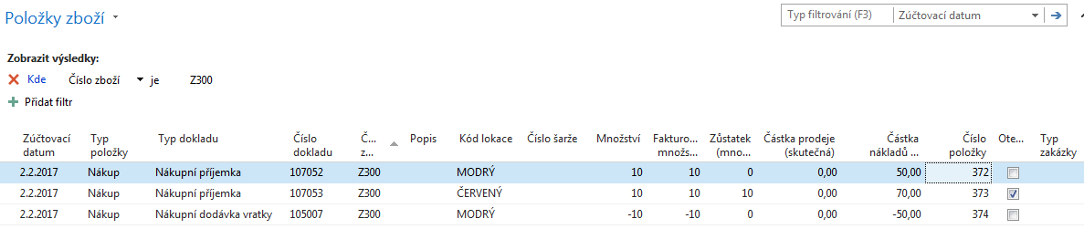
Item ledger entries after F9

Slide 23

End of the section
(credit memo)

